Slide 1


Leadership au féminin ?
V.B. Coaching
Elles bougent – café des centraliennes

Slide 2
Egalité Hommes – femmes
V.B. Coaching
Quelques repères sur la situation en France

Slide 3
En politique
51,6% | De femmes dans la population française
26,9% | De députées en 2012 (18,5% en 2007) la France est 10ème sur 27 en Europe où la moyenne est de 23,9%
22,1% | De sénatrices en 2011
7,7% | De présidentes de conseils régionaux (48% des conseillères)
5% | De présidentes de conseils généraux
35% | De conseillères municipales
48,7% | De femmes au gouvernement (29% en 2011)
33,3% | Au sein de la commission Européenne
9,5% | Des pays sont dirigés par des femmes en 2011 (sur 231)
V.B. Coaching

Slide 4
Dans l’administration
51,7% | De la fonction publique d’Etat
20,3% | Des emplois de direction
9,9% | Des préfets
60% | De la fonction publique hospitalière
16% | Des directeurs d’hôpitaux
61% | De la fonction publique territoriale
Dont 18% | Des emplois de direction
Dont 5% | de directrices générales des services
V.B. Coaching

Slide 5
Dans le secteur Privé
 | En entreprise
20,8% | De femmes dans les CA du CAC 40 en 2O11 (15,3% en 2010)
2% | PDG
29% | Des créateurs d’entreprise
 | Responsabilités sociales
26% | Présidentes d’associations
57% | Secrétaires d’associations
17,8% | Au comité national olympique français (8.8% en 2005)
V.B. Coaching

Slide 6
Part des femmes élues au sein des CE
35,2% | De femmes élues tous syndicats confondus
35, 9% | De femmes élues pour la CFDT
23,3% | Pour la CFE-CGC
41,4% | Pour la CFTC
27,7% | Pour la CGR
31,1% | Pour la CGT-FO
37,4% | Pour autres syndicats
39,7% | Pour les non syndiqués
V.B. Coaching

Slide 7
Ecart de salaire mensuel net homme-femme (2010)
CSP | Privé et Semi public | FP Etat | FP territoriale | FP Hospitalière
cadres | 22,3 | 15,2 | 16 | 21,9
Prof intermédiaires | 12,5 | 11,1 | 7,7 | 4,3
Employés/ouvriers | 10,6 | 15,5 | 10,4 | 2
ensemble | 19,7 | 13,9 | 10,6 | 21,5
V.B. Coaching

Slide 8
Le plafond de verre
V.B. Coaching

Slide 9
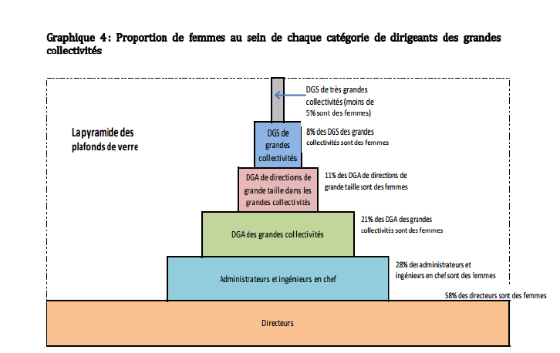
Plafond de verre
Source : WWW.inet.cnfpt.fr
V.B. Coaching

Slide 10
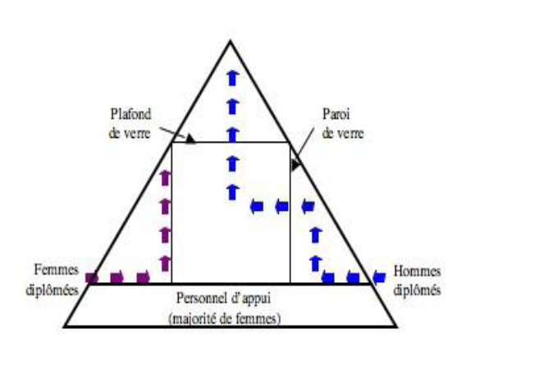
Plafond de verre
V.B. Coaching

